Slide 1
SESSION 2
E-Business, E-Commerce,
Information Technology For Management 6th Edition
Turban, Leidner, McLean, Wetherbe
Lecture Slides by L. Beaubien, Providence College
John Wiley & Sons, Inc.
Pengampu: Taufik Hidayat, S.Kom, MMSI, Lektor Kepala

Slide 2
Business
Business: aktivitas produksi, jual-beli, pemasokan dan pendistribusian barang/jasa untuk mendapatkan umpan balik yang bersifat komersil. (Kitty O. Locker, Business Comunication)
Jenis-jenis aktivitas bisnis:
1. Perolehan / pemasokan bahan baku / jasa
2. Produksi barang / jasa
3. Pendistribusian barang / jasa kepada konsumen
4. Transaksi jual-beli
5. Pemasaran
6. Pelayanan
7. Kegiatan operasional dan manajerial di internal perusahaan
8. Pembinaan hubungan baik dengan para stakeholders
9. Pembelajaran bisnis
Stakeholders: semua pihak internal maupun eksternal yang mendukung kemajuan dan keberhasilan perusahaan, kecuali pesaing.

Slide 3
E-Business, E-Commerce
E-business: (menurut definisi dari R. Kelly Rainer): suatu definisi yang lebih luas dari e-commerce, yaitu selain termasuk aktivitas jual-beli produk dan jasa, juga pelayanan konsumen, kerjasama dengan para mitra bisnis, pembelajaran bisnis melalui e-learning, dan pelaksanaan tugas-tugas bisnis internal perusahaan yang dilakukan secara elektronik.
E-commerce: Proses / transaksi jual-beli serta pengiriman/pertukaran barang/jasa melalui jaringan komputer termasuk internet.
E-commerce merupakan bagian dari e-business.

Slide 4
E-Business – E-Commerce sebagai media transaksi
E-business maupun e-commerce lebih banyak dilakukan melalui internet umum, selain itu, dilakukan pula melalui:
Jejaring khusus atau jejaring privat (private network) value-added networks (VAN) yaitu jejaring yang menyediakan layanan-layanan komunikasi data yang diberikan oleh pihak ketiga sebagai penyedia jejaring untuk persahaan-perusahaan yang membutuhkan.
Local area network (LAN) untuk radius 100m-2km (tergantung kualitas kabel atau kekuatan sinyal
Metropolitan area network (MAN) untuk radius 10km-50km
Wide Area Network (WAN) untuk skala luas antar kota, pulau,propinsi, negara memakai jejaring nonkabel/nirkabel (wireless)

Slide 5
Jenis-jenis transaksi e-business dan e-commerce
Business-to-business (B2B): transaksi perdagangan/jual-beli antar perusahaan. Perusahaan yang satu sebagai penjual, perusahaan lainnya sebagai pembeli.
Collaborative commerce (c-commerce): Para mitra bisnis bekerja sama secara elektronik untuk memenuhi permintaan pelanggan demi keberhasilan transaksi jual-beli.
Business-to-consumers (B2C): Perusahaan sebagai penjual dan pelanggan sebagai pembeli.
Consumers-to-businesses (C2B): Pelanggan memberitahu barang/jasa yang ingin dibeli via internet kemudian para perusahaan peyedia saling bersaing untuk memenuhi kebutuhan pelanggan tersebut, kemudian pelanggan memilih yang terbaik baginya untuk bertransaksi.

Slide 6
E-Business – Jenis-jenis transaksi
Consumer-to-consumer (C2C): transaksi jual-beli produk atau jasa antar perorangan.
Intrabusiness (intraorganizational) commerce atau Business to Employees (B2E): Perusahaan menjual produk/jasanya kepada para karyawannya sendiri via intranet dengan ketentuan dan potongan harga khusus, perusahaan juga mendistribusikan peraturan-peraturan baru, pelatihan-pelatihan/training, dll via intranet.
Government-to-citizens (G2C) atau E-Government: Pemerintah melalui masing-masing departemen/kementrian, Badan-badan usaha milik negara, serta lembaga-lembaga negara lainnya memberikan layanan-layanan via internet kepada masyarakat.
Mobile commerce (m-commerce): Transaksi jual beli melalui perangkat mobile seperti handphone, laptop, dan sejenisnya.

Slide 7
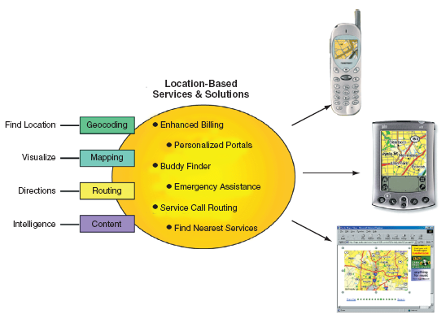
Lanjutan jenis transaksi e-commerce: L-Commerce (Location Commerce): transaksi jual beli melalui perangkat mobile pada wilayah/lokasi tertentu dengan bantuan GPS (Global Positioning System)

Slide 8
Beberapa faktor yang perlu diperhatikan pada aktivitas B2C
  Membuka peluang semakin banyak produk dan jasa yang dapat dikirim secara digital: software, film, lagu, pulsa, jasa pembuatan business plan, macam-macam desain, dsb.
  Para konsumenpun akan semakin banyak yang terdorong/termotivasi untuk mengikuti trend perkembangan mencoba cara bertransaksi yang cepat, mudah, dan hemat.
  Cepatnya proses komunikasi dalam bertransaksi semakin memotivasi para produsen untuk meningkatkan jenis, jumlah serta keunikan cara dalam transaksi digital.
  Disamping 3 hal diatas, ada pula kekhawatiran konsumen akan terjadinya pencurian data dan informasi seperti data credit card. Kekhawatiran ini dapat dihilangkan dengan bukti sistem terpadu pengamanan informasi yang canggih yang disajikan oleh perusahaan penyelenggara e-commerce.
  Prosedur/kebijakan mengenai tata cara bertransaksi harus dibuat seimbang antara sisi kemudahan, kenyamanan, fleksibilitas dengan sisi keamanan.

Slide 9
Komponen Electronic Commerce
Untuk mengaplikasikan e-commerce, suatu organisasi membutuhkan komponen-komponen berikut:
Infrastruktur TI untuk e-commerce: Hardware, software, dan network (IOS), ditambah manajemen database.
Masyarakat pengguna: Para penjual/pedagang, pembeli, perantara, para ahli TI, para karyawan, dan yang berkepentingan lainnya.Sellers, buyers, intermediaries, information systems specialists and other employees, and any other participants
Peraturan/kebijakan: peraturan-peraturan/kebijakan yang secara lengkap mengatur penyelenggaraan e-commerce termasuk peraturan pelaksanaan rutin, perlindungan privasi, perpajakan, serta yang terkait dengan hukum bila terjadi penyimpangan/pelangaran atau kerugian .
Marketing: Aktiviitas pemasaran Like any other business, EC usually requires the support of marketing and advertising
Layanan Pendukung: layanan-layanan dari masing-masing divisi perusahaan tang terkait dengan pelaksanaan e-commerce, seperti: layanan order/pesanan, proses order, pembayaran, layanan teknologi informasi seperti pembuatan kelengkapan content, dll.
Mitra bisnis: organisasi-organisasi yang menjadi mitra bisnis yang mendukung pelaksanaan e-commerce: pemasok, sesama penjual yang bekerja sama, dll.

Slide 10
Lelang secara electronik
(online Auctions)
Terdiri atas Forward Auction dan Reverse Auction
Forward auctions beroperasi dimana secara online penjual mengumumkan produk yang dilelang dan masing-masing calon pembeli mengajukan nilai penawarannya sampai dengan batas waktu penutupan lelang yang telah di-set up dan pengumuman penentuan pemenang lelang.
Reverse auctions, merupakan kebalikan dari forward auction dimana pembeli (umumnya berupa organisasi) mengumumkan produk atau jasa yang ingin dibeli atau dibutuhkan (misalnya berupa proyek) yang kemudian ditanggapi oleh para calon pemasok/penyedia produk
/jasa yang diundang ataupun bebas untuk berlomba mengajukan nilai penawaran pelaksanaan proyek.

Slide 11
Petukaran Barang secara online
(Online/Electronic Bartering)
Electronic/Online bartering adalah pertukaran barang atau jasa antar individu atau antar organisasi secara online tanpa transaksi keuangan.
Contoh: barterbrokers.com

Slide 12
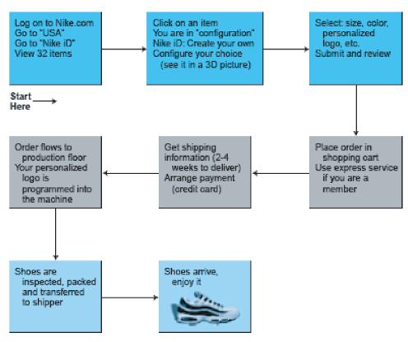
Customization in E-Commerce

Slide 13
Masalah manajerial dalam e-business dan e-commerce
Penerapan electronic commerce berdampak perubahan yang fundamental/cukup besar pengaruhnya bagi perusahaan karena banyak mengubah cara-cara bisnis yang biasanya dilakukan secara konvensional/tidak online. Hal ini dapat saja membuat sejumlah organisasi enggan melakukan perubahan untuk juga menyelenggarakan e-commerce disamping bisnis yang konvensional. Keengganan melakukan perubahan bisa datang dari pemimpin/manajemen, karyawan, pemasok, distributor, dan para mitra bisnis yang terkait. Untuk mengatasinya perlu dilakukan penjelasan, pendidikan, pelatihan, serta motivasi selama jangka waktu tertentu yang mampu memberikan jalan keluar dalam hal pemahaman yang baik terhadap e-business dan e-commerce serta keyakinan dan semangat untuk berubah agar bisnis dapat bertahan lama dan mampu menciptakan keunggulan daya saing.

Slide 14
Masalah manajerial dalam e-business dan e-commerce
e-commerce memerlukan pengembangan sistem informasi menjadi terintegrasi. Perlu dibuat integrasi antara database, aplikasi-aplikasinya / software, hardware, serta jejaring, juga integrasi antar divisi terutama sejumlah divisi yang terkait langsung/lebih dominan dengan e-commerce misal: bagian penjualan, gudang, produksi, dsb.

Slide 15
Masalah manajerial dalam e-business dan e-commerce
Terjadinya kekurangan tenaga pelaksana yang memiliki keahlian lengkap pengoperasian e-commerce.
Alasan terssebut di atas membuka peluang bagi perusahaan untuk menyerahkan penyelenggaraan e-commerce kepada pihak ketiga (outsourcing).

Slide 16
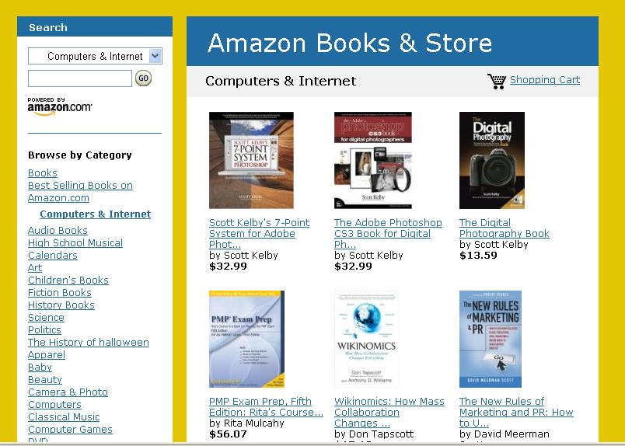
AMAZON.COM

Slide 17
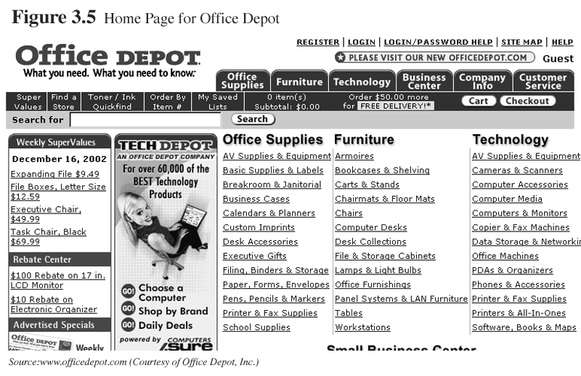

Slide 18
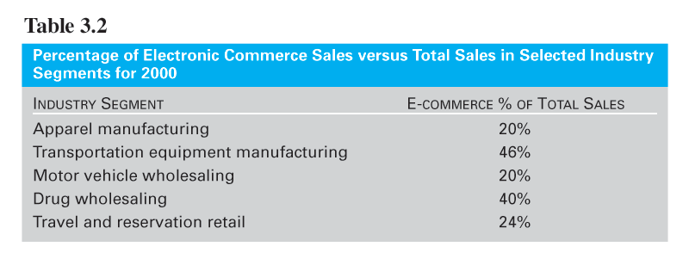

Slide 19
THE INTERORGANIZATIONAL SYSTEM (IOS)
IOS : suatu sistem informasi berbasis web yang menghubungkan beberapa perusahaan untuk kepentingan kerjasama dan koordinasi bisnis yang lebih efektif dan efisien.

Slide 20
Manfaat IOS
  1. Dapat mentransmisikan pertukaran dokumen, pesan, pembayaran, dsb
  2. Meningkatkan efektifitas dan efisiensi komunikasi bisnis.
  3. Meningkatkan kualitas hubungan baik dengan para mitra bisnis.
  4. Meningkatkan pelayanan kepada konsumen

Slide 21
Beberapa Jenis Teknologi Informasi yang Mendukung IOS
EDI (Electronic Data Interchange): suatu standar komunikasi yang membuat para mitra bisnis mampu saling bertukar dokumen bisnis seperti dokumen order pembelian, dll secara elektronik.
Dokumen disesuikan dengan format standar EDI, lalu dikirim/ditransmisikan dengan menggunakan software pengkonversi yang disebut translator. Jalur pengiriman pesan dilakukan via internet umum maupun jejaring khusus seperti VAN.
Manfaat EDI:
Meminimalisir data entry error karena secara otomatis dan cepat dilakukan error checking.
Dengan mengikuti format standar EDI, semua pesan yang akan dikirim menjadi lebih pendek/singkat serta lebih aman
Mempersingkat waktu pertukaran pengiriman dokumen
Meningkatkan pelayanan kepada konsumen
Meminimalisir penggunaan kertas dan penyimpanan/storage
Turut membantu peningkatan produktivitas

Slide 22
Beberapa Jenis Teknologi Informasi yang Mendukung IOS
Kelemahan EDI:
Semua mitra bisnis wajib menyamakan format dokumen sesuai standar EDI (tidak fleksibel) sehinga menyulitkan bila ingin menambah jumlah mitra bisnis yang ingin bergabung.
Membutuhkan nilai investasi yang relatif tinggi/mahal
Biaya operasi EDI secara rutin juga mahal karena kebutuhan penggunaan VAN.
Pembuatan sistem yang relatif lama
Proses-proses bisnispun harus juga mengalami penyesuaian dengan standar EDI agar secara otomatis/elektronik segala dokumen/pesan dapat dikirimkan dengan memuaskan.
Ditambah lagi kesulitan adanya beberapa jenis EDI yang standar formatnya juga berlainan yang akan mempersulit para pengguna bila masing-masing mitra bisnis mengunakan EDI yang berbeda satu dengan lainnya.

Slide 23
Beberapa Jenis Teknologi Informasi yang Mendukung IOS
Pada perkembangan TI terbaru saat ini, untuk aktivitas tukar-menukar dokumen secara elektronik, EDI telah tergantikan oleh XML (eXtensible Markup Language) yang lebih sederhana, cepat, dan berbiaya lebih rendah dari EDI.
Untuk menjaga keunggulan daya saingnya, Produsen EDI saat ini masih terus memproduksi EDI yang lebih aman, fleksibel, dan lebih murah.

Slide 24
Beberapa Jenis Teknologi Informasi yang Mendukung IOS
2. Extranet: sejenis jejaring (network) yang menghubungkan sejumlah intranet dari beberapa perusahaan yang bermitra.
Tujuan extranet: meningkatkan kualitas komunikasi dan kerjasama antara para mitra bisnis dengan cepat, aman, fleksibel, dan berbiaya rendah.
Extranet merupakan jaringan bersifat khusus/pribadi (VAN) yang berbiaya relatif rendah dan hanya bisa dioperasikan oleh perusahaan yang telah disepakati sebagai mitra bisnis dengan kepemilikan password untuk login.
3. Layanan Web.

Slide 25
Jenis Produk dan Jasa dalam transaksi E-Commerce
Digital Products: seperti penjualan software, film, lagu, buku, album foto, layanan updating dan perbaikan software, dsb.
Physical Products: Seperti penjualan baju, sepatu, jam tangan, dsb. Transaksi dilakukan secara online/elektronik/virtual tetapi pengiriman barang dilakukan secara fisik.

Slide 26
Virtual Versus Hybrid Sales
Virtual sales transaksi e-commerce tanpa tempat secara fisik. Operasi dilakukan secara virtual.
Hybrid sales (Clicks-and-Mortar) Perusaaan penyelenggara e-commerce mempunyai tempat usaha juga secara fisik. Konsumen dapat memilih untuk bertransaksi online atau datang langsung ke tempat penjualan secara fisik.

Slide 27



